Slide 1




Gospodarske i društvene promjene na prijelazu iz XIX. u XX. stoljeće
Nastavna tema: Gospodarske i društvene promjene na prijelazu iz XIX. u XX. stoljeće

Slide 2

Prisjetimo se!
Što je industrijalizacija? Što je urbanizacija i zašto do nje dolazi? S kojim se problemima susreću seljaci i zašto iseljavaju? Što znaš o stvaranju radništva i bogaćenju građanstva?

Slide 3
Gospodarstvo i promet
Druga polovica XIX. stoljeća – veliki gospodarski i društveni napredak Europe i Sjeverne Amerike
Sirovine i proizvodi iz kolonija u Africi i Aziji
Industrijalizacija – smanjuje se broj seljaka – jača sloj radništva i građanstva
Iseljavanje u Novi svijet

Slide 4
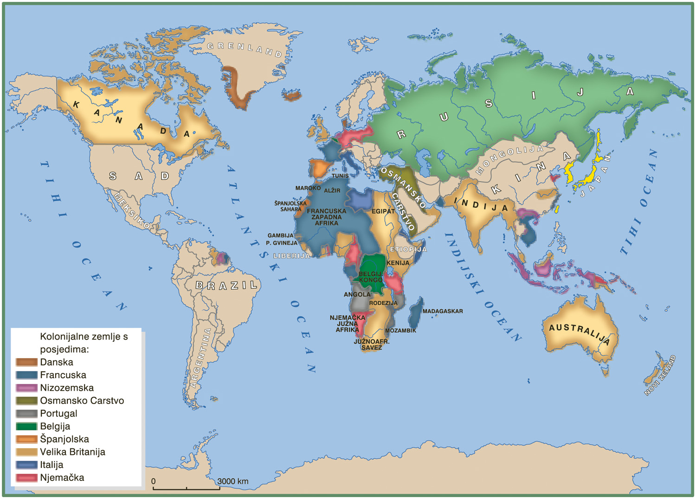
Kolonijalne zemlje s posjedima

Slide 5
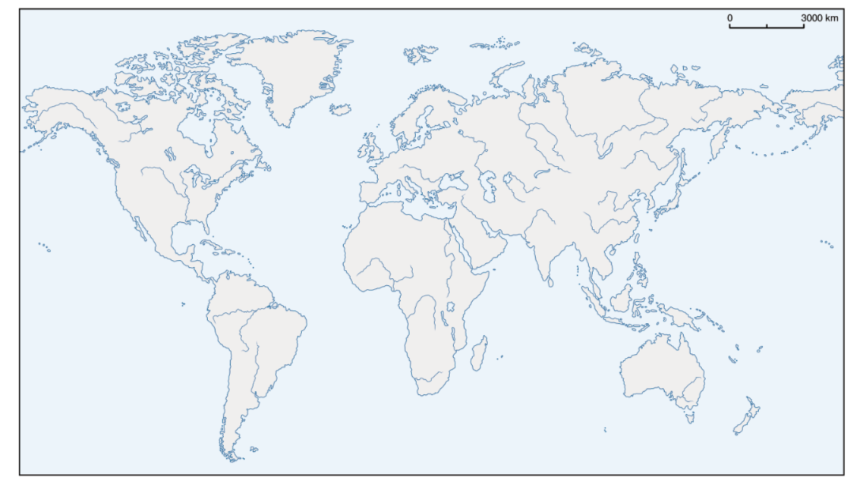


Pročitaj tekstove o Sueskom i Panamskom kanalu u U/str. 117 Povijesni koncept – prostor i vrijeme. Zatim riješi zadatak 1. u RB/str. 69.

Slide 6
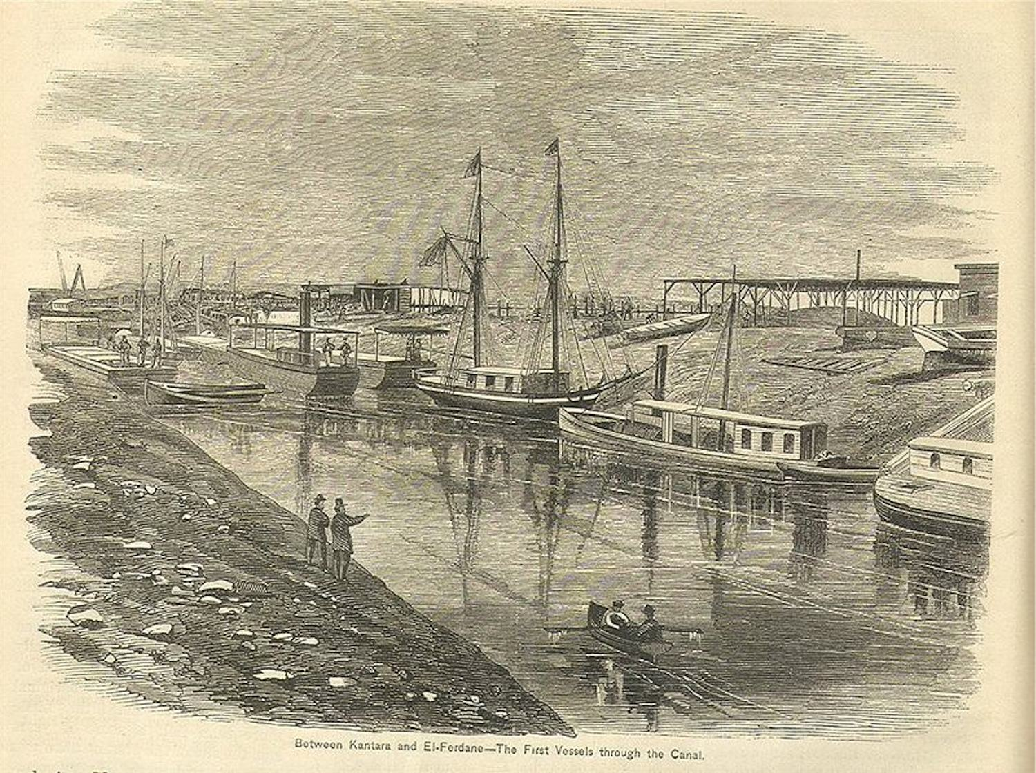
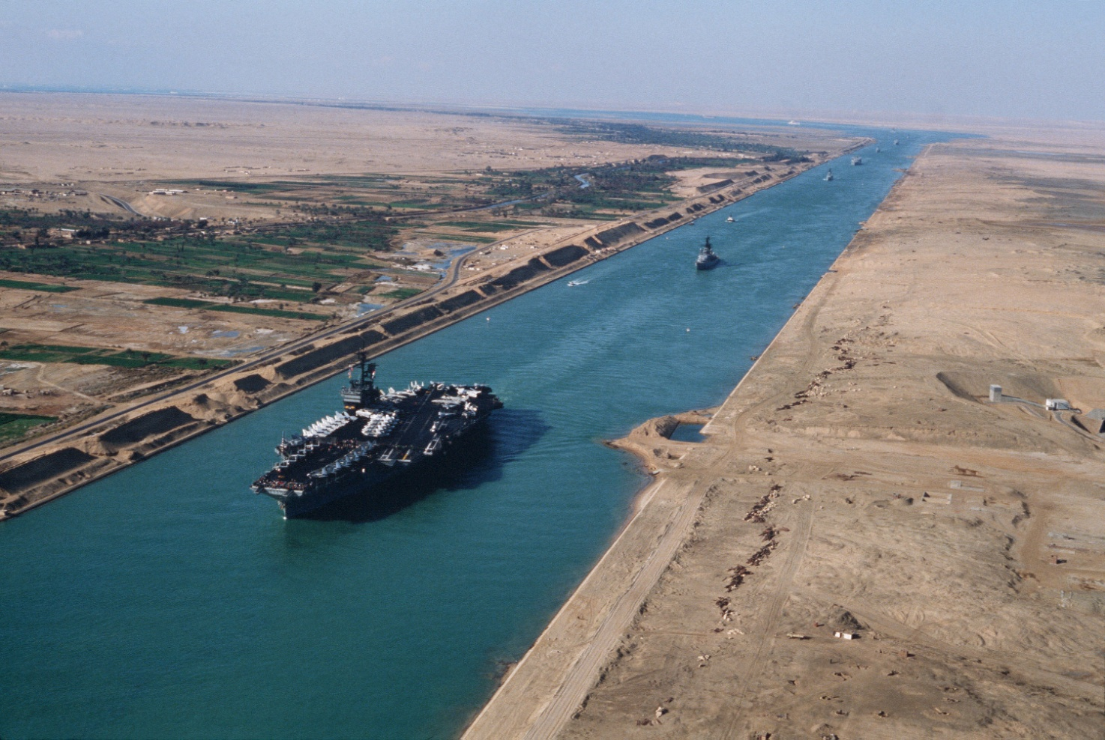
Sueski kanal – izgrađen 1869. u Egiptu – skratio pomorski put od Europe prema Aziji

Slide 7
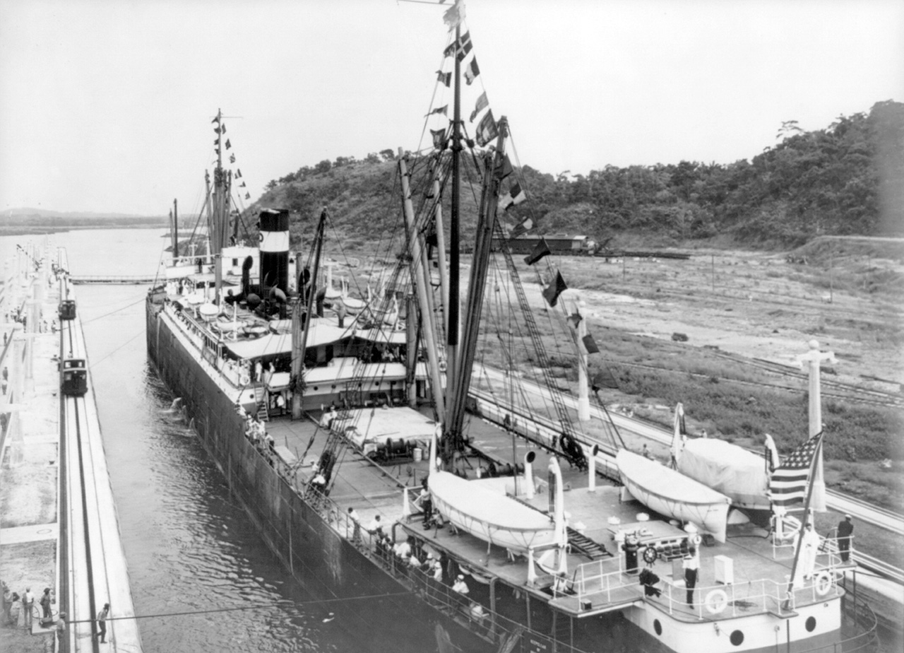
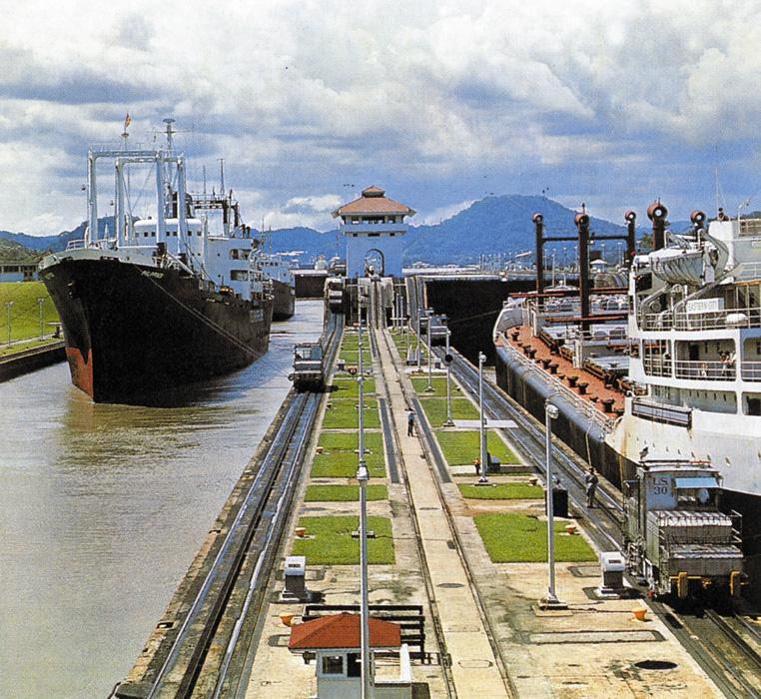
Panamski kanal – izgrađen 1914. u Panami – skratio put između Atlantskog i Tihog oceana

Slide 8
Iseljavanje iz Hrvatske
Veća prekomorska iseljavanja iz Hrvatske počela oko 1880. godine najvećim dijelom iz Dalmacije (uzroci gospodarski – bolest vinove loze)
Najviše iselilo u Sjedinjene Američke Države
Dio iseljenika odabrao područja klimatski slična Hrvatskoj (primorski dio: Kalifornija i Louisiana)
Iseljavanja i u velika industrijska središta: Pittsburgh, Chicago i Detroit

Slide 9

Plakat za riječko-američku liniju – češće nazivanu Hungarian-American Line. Na toj liniji plovila su tri broda: Pannonia, Slavonia i Ultonia.

Slide 10
Iseljavanje iz Hrvatske
Osnivanje mnogobrojnih hrvatskih udruga
Slavonsko-ilirska dobrotvorna zajednica (Slavonian-Illyrian Mutual Charitable Society) utemeljena u San Franciscu 1857. godine
Hrvatska bratska zajednica (Croatian Fraternal Union) utemeljena u Pittsburghu 1894. godine – danas najveća i najpoznatija hrvatska organizacija u SAD-u
Očuvanje nacionalne svijesti i identiteta

Slide 11

Od 1904. Hrvatska bratska zajednica izdaje svoje novine. Zajedničar izlazi i danas.

Slide 12
Građanstvo i gradovi
Ubrzani rast gradova u industrijski razvijenim državama
Izgradnja modernih cesta, uvođenje novih oblika prometa
Grade se mreže tramvajskih pruga
Izgradnja podzemnih željeznica (metro)

Slide 13
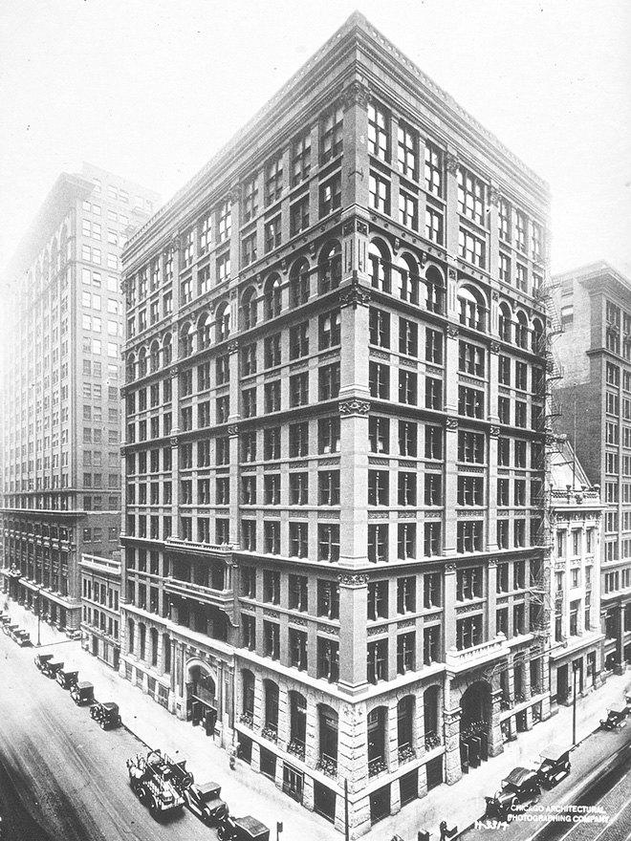
Građanstvo i gradovi
Veliki gradovi – problem napučenosti i manjka prostora
Masovna izgradnja nebodera – simbol gospodarskog napretka
Zgrada Home Insurance Building u Chicagu, izgrađena 1885. godine, smatra se prvim neboderom

Slide 14
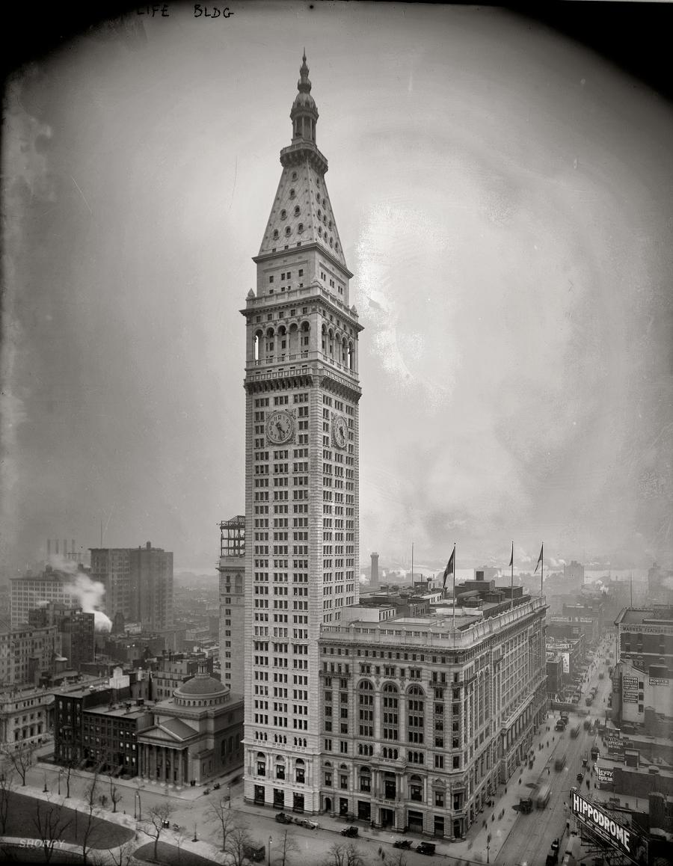

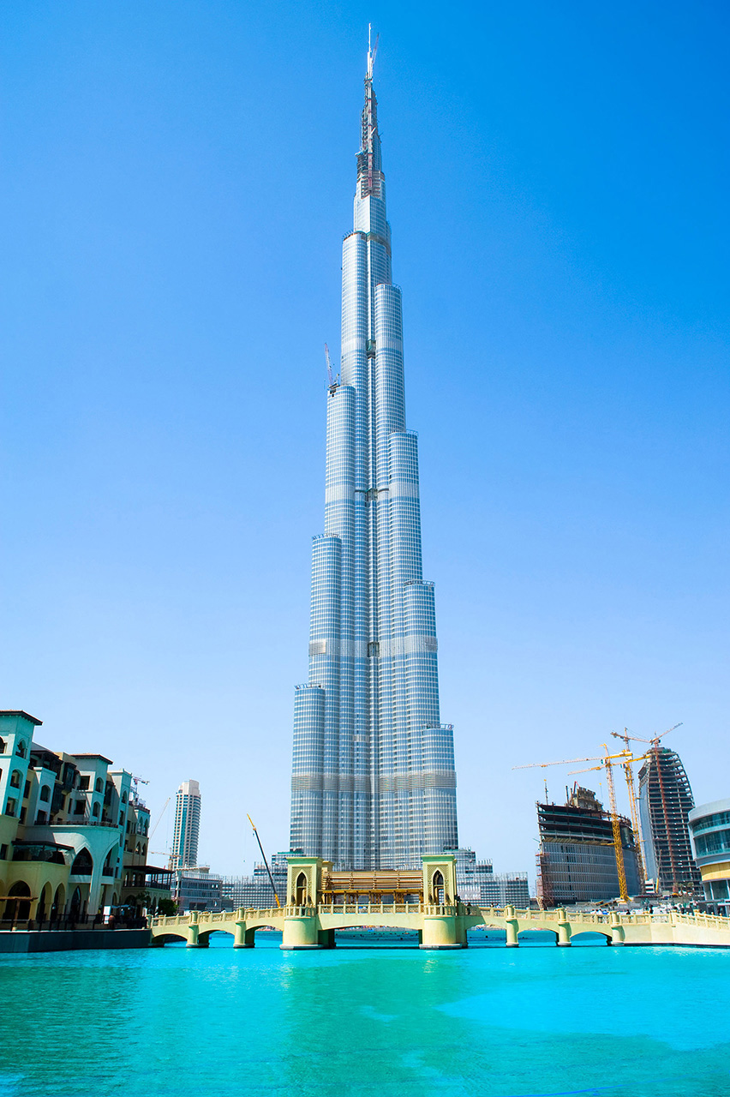

Usporedi ove dvije građevine. Ima li više sličnosti ili razlika?
Woolworth Building, New York. Najviši neboder na svijetu od 1913.-1930. godine.
Burj Khalifa, s 828 metara dosad najviša zgrada na svijetu (2019.)

Slide 15
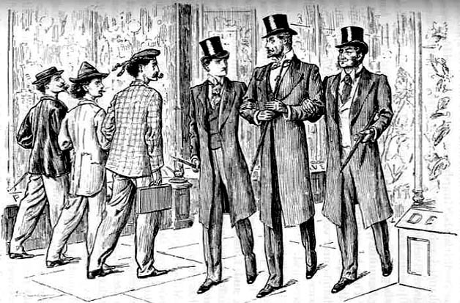
Slika prikazuje odjevne razlike između niže i više klase. Istakni razlike u modnom izričaju. Promotri i sliku u U/str. 116, a zatim odgovori na pitanja.

Slide 16
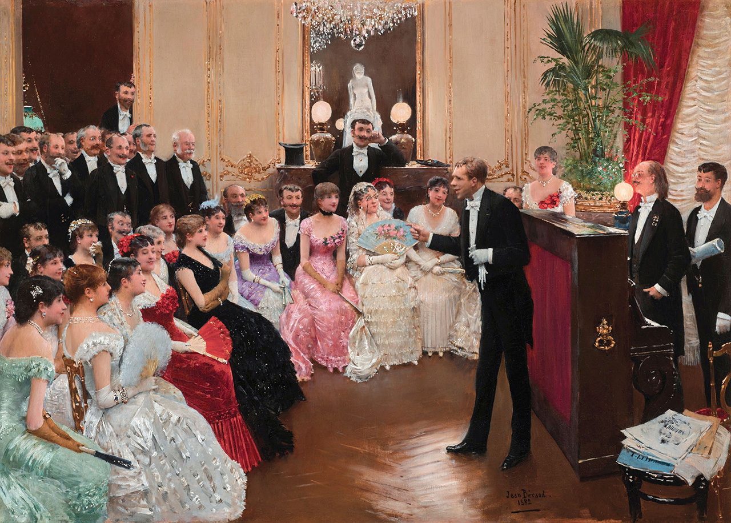
Građanstvo i gradovi
Više ili manje bogato građanstvo XIX. stoljeća – često pogrdno nazivano buržoazijom
„Buržuji” – društveni sloj u usponu, načinom života nastojali oponašati društveni sloj u propadanju – plemstvo
Plemstvo oponašali stilom odijevanja i ponašanjem

Slide 17
Uloga žene
U XIX. stoljeću muškarci i žene i dalje imali strogo odvojene društvene uloge
Ženama je uglavnom bila namijenjena briga o kućanstvu i djeci
Kod najsiromašnijih slojeva – manje razlike
Siromašne žene, da bi prehranile obitelj, bile su prisiljene prihvatiti i najteže poslove

Slide 18

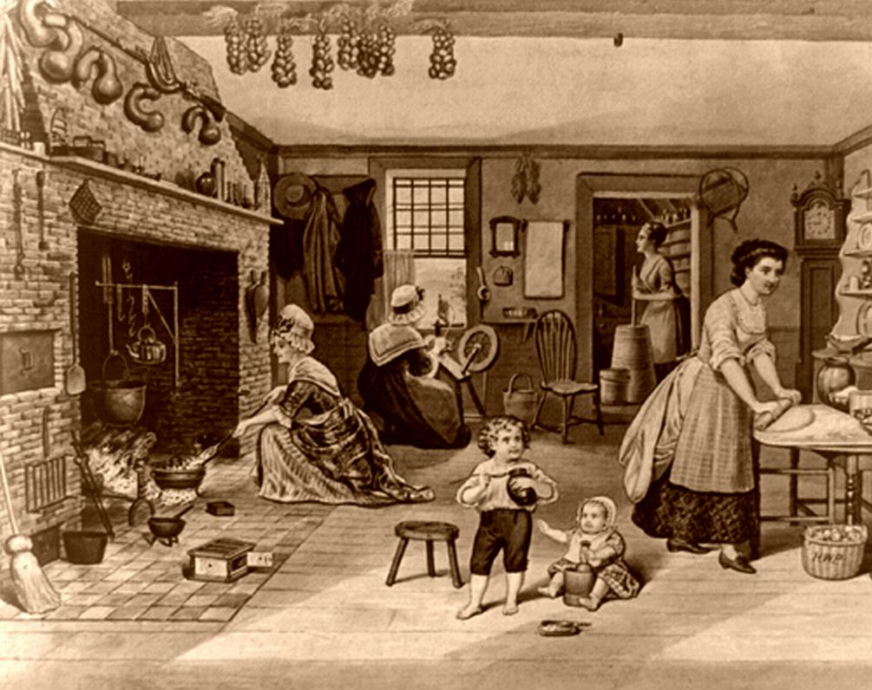
Uloga žene
Prisjeti se kako se zove pokret za žensko pravo glasa i gdje se najranije pojavljuje.
Žene i dalje nisu imale pravo glasa
Podcijenjene u odnosu prema muškarcima (često i zakonski)
U većini država zakon ih tretira kao vlasništvo njihovih muževa)

Slide 19


Ponovimo!
Gospodarske i društvene promjene na prijelazu iz XIX. u XX. stoljeće

